Slide 1
Регрессия

Slide 2
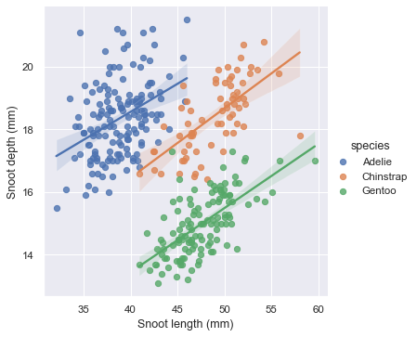
Регрессия
Задача: исследовать влияние независимых переменных на зависимую.
Примеры:
Анализ данных айтрекинга (влияние различных свойств слова на длину фиксации);
Влияние различных свойств текста на его читабельность;
…
Картинка: Multiple linear regression in Seaborn, https://seaborn.pydata.org/examples/multiple_regression.html

Slide 3
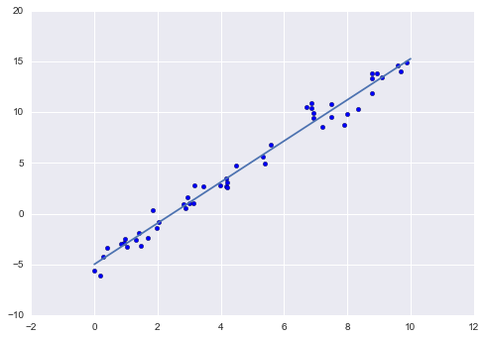
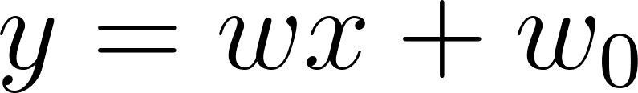
Линейная регрессия
Задача: предсказать значение зависимой переменной.
Функция в простейшей форме имеет вид:
Где w - коэффициент, w₀ - intercept.
При увеличении количества признаков:
Картинка: https://jakevdp.github.io/PythonDataScienceHandbook/05.06-linear-regression.html

Slide 4
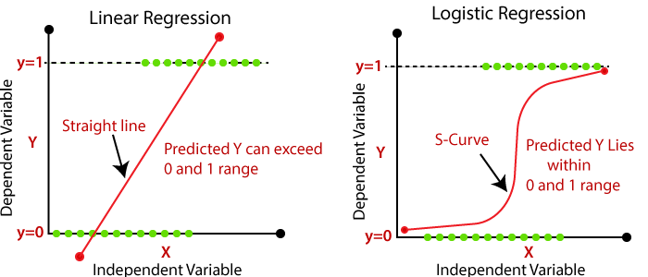
Разница между линейной регрессией и логистической
y = -1, 0, 0.1, 0.12… 1, 2…
y = 0 | y = 1
Картинка: https://www.javatpoint.com/linear-regression-vs-logistic-regression-in-machine-learning

Slide 5
Оптимизация

Slide 6
Как подобрать значения параметров?
Подбор точных значений параметров - очень дорогая операция в многомерном пространстве. Поэтому мы будем итеративно приближать значения параметров к идеальным.
Мы начинаем со случайными параметрами, а потом постепенно исправляем их с помощью функции потерь (loss). Существует много видов функций потерь. Значения лосса большие, если модель работает плохо, и маленькие, если хорошо.
Для регрессий в качестве функции потерь чаще всего используется метод наименьших квадратов.

Slide 7
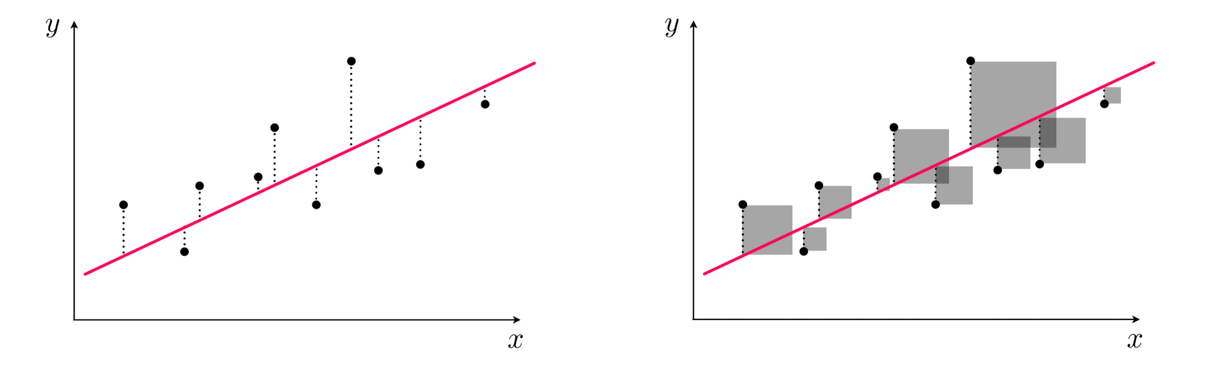
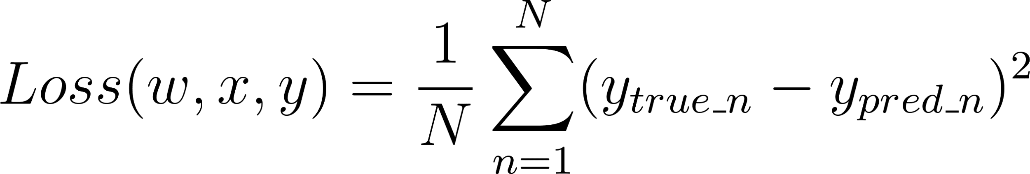
Метод наименьших квадратов
Задача - минимизировать длину линий ошибок, возведенных в квадрат.
Формула:
Картинка: https://jermwatt.github.io/machine_learning_refined/notes/5_Linear_regression/5_2_Least.html

Slide 8
Как подобрать значения параметров?
Итак, мы посчитали значения нашей функции со случайными параметрами, получили значение ошибки. Но как его минимизировать? Куда двигаться?
Нужно найти точку, в которой лосс минимален. Это и будет оптимальным значением параметров.
Таким образом, происходит оптимизация.
Одним из самых популярных алгоритмов оптимизации, т.е. поиска оптимальных значений параметров, является градиентный спуск.

Slide 9
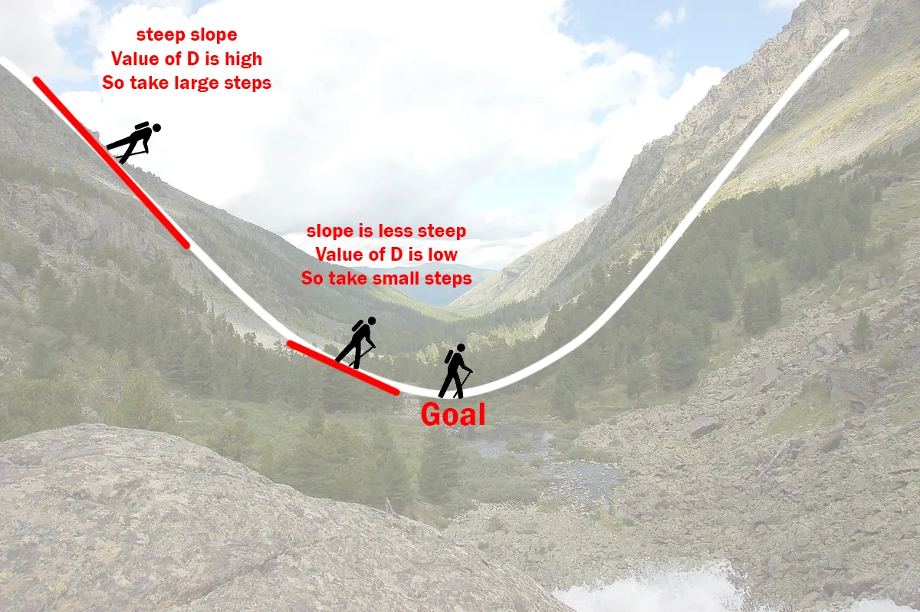
Оптимизация: градиентный спуск
Идея: мы берем частную производную функции потерь по каждому из весов. Получаем градиент - вектор из частных производных. Потом к каждому весу прибавляем значение этой производной, но не всё полностью, а умноженное на некое небольшое число (learning rate), чтобы не проскочить минимум. Потом вычисляем новый лосс, пока не дойдем* до 0.
* стоит сказать, что на самом деле количество подобных проходов, или эпох, ограничено.
D - это значение частной производной, или крутизна склона, learning rate - скорость движения, D*lr - длина шага.
Картинка: https://towardsdatascience.com/linear-regression-using-gradient-descent-97a6c8700931
Notes:
Градиентный, потому что градиент - это направление наискорейшего роста функции.
Количество эпох ограничивается пользователем или библиотекой. Итерации и эпохи - не всегда одно и то же.
Говорят, что модель сошлась, если минимум близок к нулю и шаг изменяется минимально.

Slide 10
Оптимизация: градиентный спуск
Идея: мы берем частную производную функции потерь по каждому из весов. Получаем градиент - вектор из частных производных. Потом к каждому весу прибавляем значение этой производной, но не всё полностью, а умноженное на некое небольшое число (learning rate), чтобы не проскочить минимум. Потом вычисляем новый лосс, пока не дойдем* до 0.
* стоит сказать, что на самом деле количество подобных проходов, или эпох, ограничено.
Gif: Jacopo Bertolotti, https://commons.wikimedia.org/wiki/File:Gradient_descent.gif
Notes:
Градиентный, потому что градиент - это вектор из частных производных.
Количество эпох ограничивается пользователем или библиотекой. Итерации и эпохи - не всегда одно и то же.
Говорят, что модель сошлась, если минимум близок к нулю и шаг изменяется минимально.

Slide 11
Другие виды регрессий

Slide 12
Непараметрическая регрессия
Есть виды регрессии, в которых предиктор не принимает заранее определенную форму (например, прямой), а собирается на основе информации, выделенной из данных.
Примеры:
kNN для регрессий;
Деревья принятия решений;
…

Slide 13
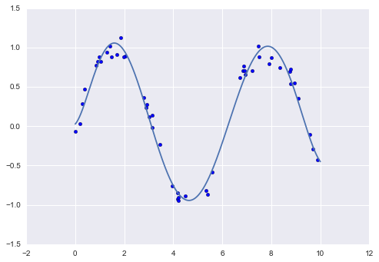
Полиномиальная регрессия
Это регрессия вида:
Степенью этого уравнения будет максимальная степень n.
Полиномиальные регрессии помогают, когда зависимость между переменными нельзя выразить линией.
Картинка: https://jakevdp.github.io/PythonDataScienceHandbook/05.06-linear-regression.html

Slide 14
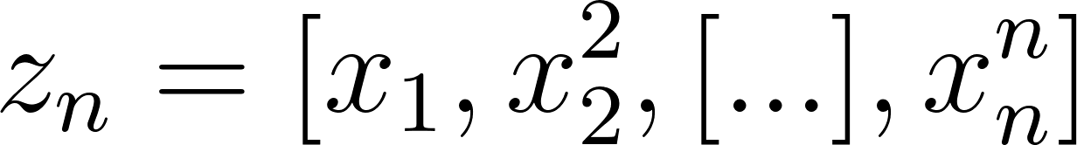
Полиномиальная регрессия
Как решается такое выражение?
Ответ: признаки преображаются в новые признаки:

Slide 15
Валидация - общая терминология

Slide 16
Обучение и переобучение
Underfitting: недообучение, недостаточная обобщающая способность модели;
Overfitting: переобучение. Модель слишком хорошо выучивает тренировочные данные и теряет предсказательную способность на тестовых. В широком смысле переобучением называют любой случай, при котором качество предсказаний модели искусственно завышается;
Bias: смещение. Показывает, насколько сильно средний ответ алгоритма отличается от «идеального предсказания»;
Variance: дисперсия/разброс. Показывает чувствительность модели к изменениям в обучающих данных.

Slide 17
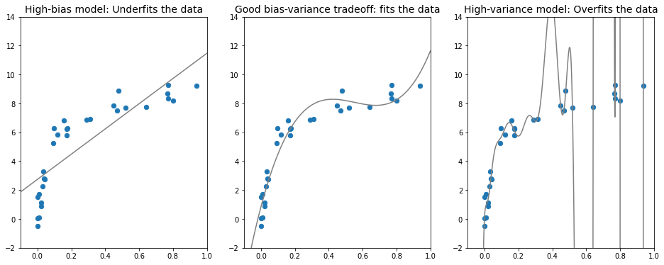
Bias-variance tradeoff
Картинка нарисована по коду отсюда: https://jakevdp.github.io/PythonDataScienceHandbook/06.00-figure-code.html#Bias-Variance-Tradeoff. Степени полиномов: 1, 3, 20.

Slide 18
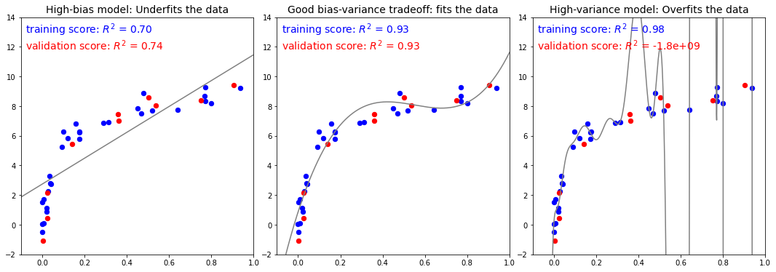
Bias-variance tradeoff
Картинка нарисована по коду отсюда: https://jakevdp.github.io/PythonDataScienceHandbook/06.00-figure-code.html#Bias-Variance-Tradeoff-Metrics. Степени полиномов: 1, 3, 20.

Slide 19
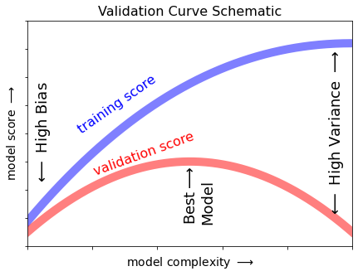
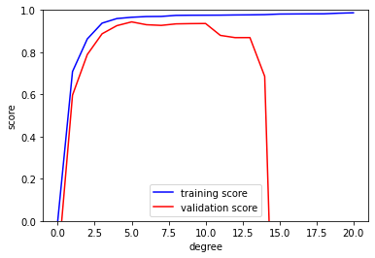
Зачем это знать?
Чтобы найти лучшую модель.
При большом смещении качество во время тренировки близко к качеству на валидации, но, как правило, достаточно малó;
При большой дисперсии качество на тренировочной выборке растет, а на валидационной со временем уменьшается.
=> Нужно выбирать что-то среднее.
Код картинок:
https://jakevdp.github.io/PythonDataScienceHandbook/06.00-figure-code.html#Validation-Curve;
https://jakevdp.github.io/PythonDataScienceHandbook/05.03-hyperparameters-and-model-validation.html#Learning-curves-in-Scikit-Learn
Notes:
The validation curve summarizes the tradeoff between training and validation errors as we vary the model complexity. The learning curve summarizes the tradeoff between training and validation errors as we vary the size of the training set.

Slide 20
Как предотвратить переобучение и недообучение
Переобучение:
Регуляризовать модель;
Добавить данных;
Не позволять знаниям из тестового множества проникать в тренировочное. Простейшее решение - иметь три выборки: тренировочную, валидационную и тестовую, и никогда не менять модель, исходя только из результатов на тесте.
Недообучение:
Дать модели больше времени;
Увеличить набор параметров;
Выбрать другой метод оптимизации или другую модель.

Slide 21
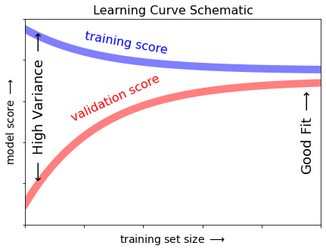
Как понять, что данных достаточно?*
По learning curve, тренировочной кривой.
После прохождения точки, в которой валидационная и тренировочная кривая сближаются, добавление новых данных больше не будет улучшать модель.
Код картинки: https://jakevdp.github.io/PythonDataScienceHandbook/06.00-figure-code.html#Learning-Curve

Slide 22
Регуляризация - для регрессий

Slide 23
Регуляризация регрессий
Регуляризация — метод добавления некоторых дополнительных ограничений к условию с целью решить некорректно поставленную задачу или предотвратить переобучение. (Википедия)
NB! В широком смысле,
Регуляризация - предотвращение переобучения,
Оптимизация - предотвращение недообучения (улучшение поиска минимума функции ошибки).

Slide 24
Регуляризация регрессий
Мы должны добавить к функции потерь параметр регуляризации, который будет штрафовать модель за величину коэффициентов.
Чем больше параметр регуляризации, тем больше модель штрафуется за величину коэффициентов и их количество.
В хорошей модели у релевантных признаков, хорошо объясняющих зависимую переменную, должны быть коэффициенты больше, чем у незначимых признаков.

Slide 25
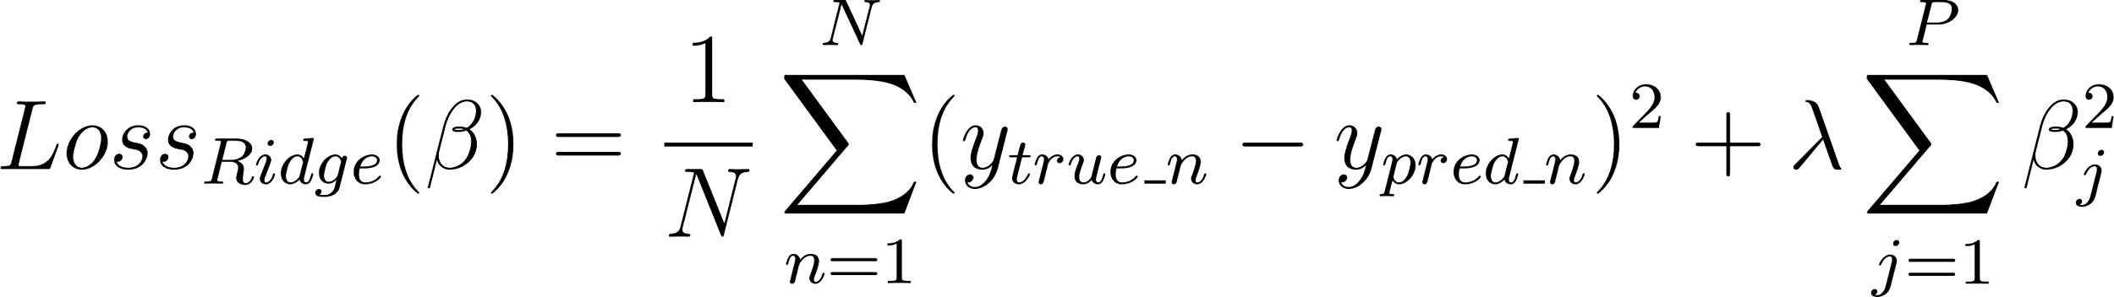
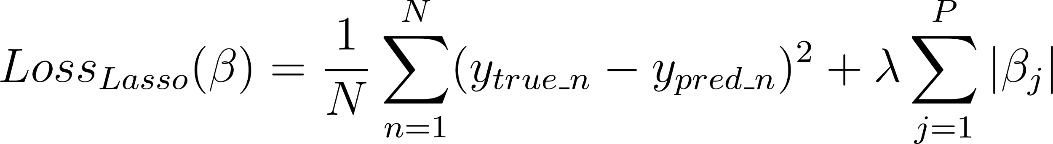
Ridge & LASSO
Это виды регрессии, которые по-разному регуляризуют функции потерь:
Loss - функция потерь, β - веса, N - количество примеров в датасете, n - индекс конкретного примера, P - количество признаков (предикторов), j - индекс конкретного веса, λ - настраиваемый параметр/коэффициент регуляризации, т.е. число, которое мы можем выбрать.
Notes:
https://habr.com/ru/articles/679232/

Slide 26
Разница между Ridge и Lasso
Lasso имеет более выраженную тенденцию к занулению коэффициентов (=избавлению от признаков). Она может быть полезна, если вы:
Заведомо знаете, что не все признаки будут вам полезны;
Имеете ограничения по скорости построения предсказаний, и вам выгодно избавляться от “лишних” признаков;
Имеете выборку, где объектов меньше, чем признаков.
Гребневая регрессия не зануляет коэффициенты, а скорее старается уменьшить слишком большие. Этот метод подходит, если вы уверены, что все ваши независимые переменные будут иметь эффект на зависимую, пусть небольшой.

Slide 27
Оценка качества

Slide 28
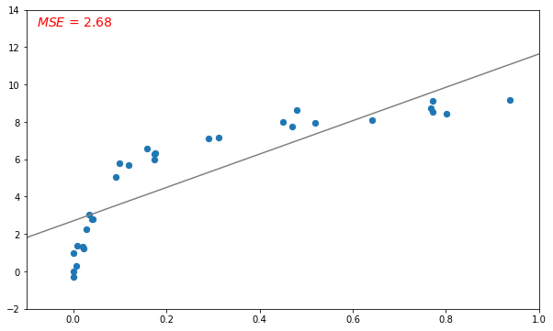
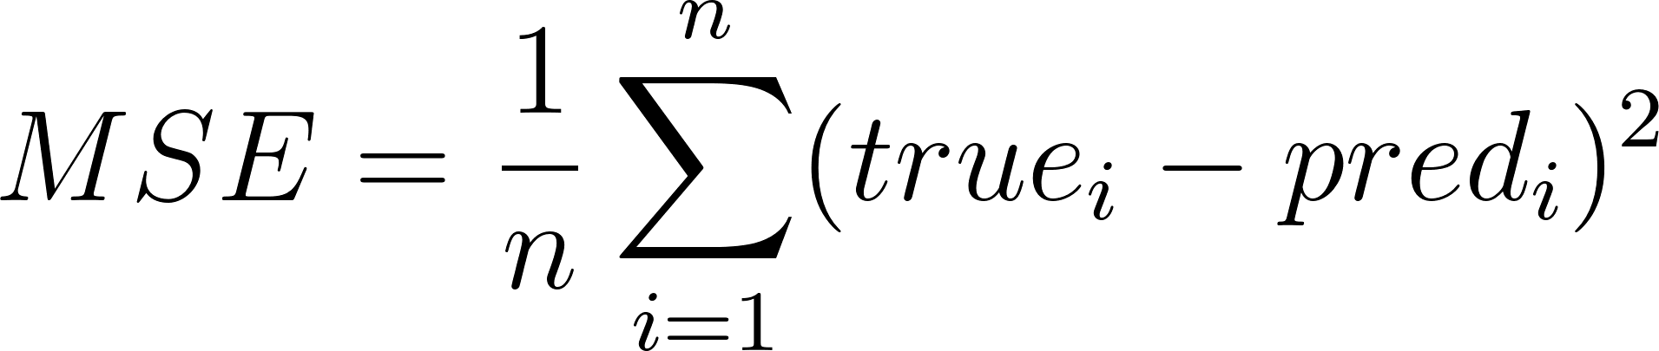
Оценка качества: ошибки модели
Residuals = y_true - y_pred
Среднеквадратичная ошибка:
Notes:
MSE квадратично штрафует за большие ошибки на объектах. Мы уже видели проявление этого при обучении моделей методом минимизации квадратичных ошибок – там это проявлялось в том, что модель старалась хорошо подстроиться под выбросы.
Пусть теперь мы хотим использовать MSE для оценки наших регрессионных моделей. Если большие ошибки для нас действительно неприемлемы, то квадратичный штраф за них - очень полезное свойство (и его даже можно усиливать, повышая степень, в которую мы возводим ошибку на объекте). Однако если в наших тестовых данных присутствуют выбросы, то нам будет сложно объективно сравнить модели между собой: ошибки на выбросах будет маскировать различия в ошибках на основном множестве объектов.
Таким образом, если мы будем сравнивать две модели при помощи MSE, у нас будет выигрывать та модель, у которой меньше ошибка на объектах-выбросах

Slide 29
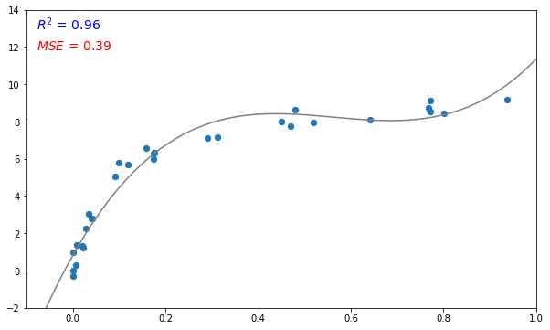
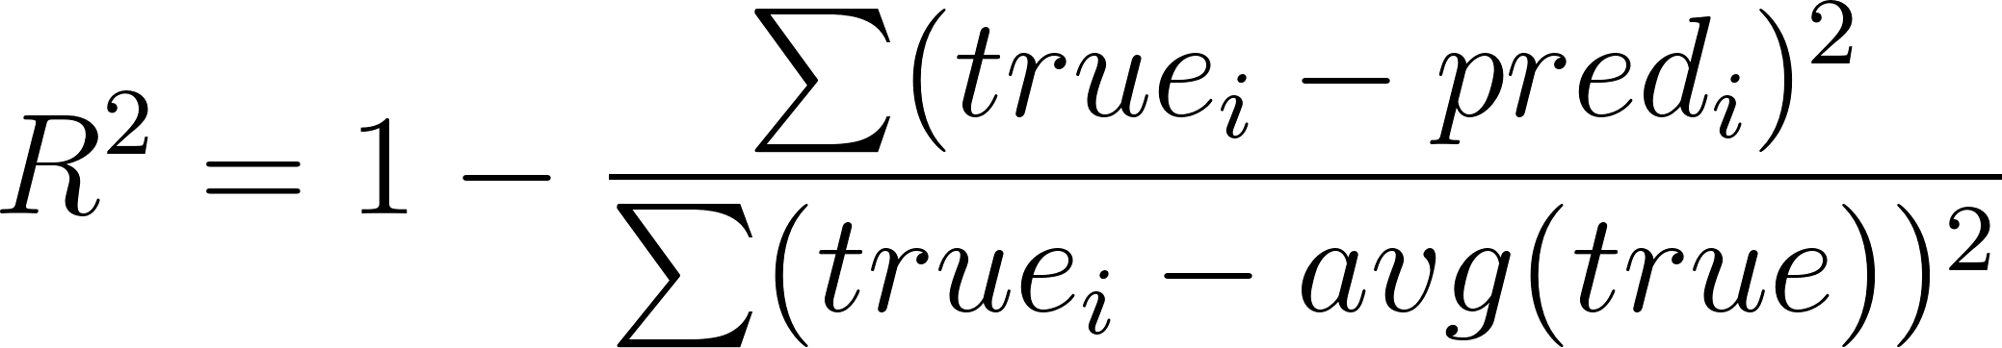
Оценка качества
R², или коэффициент детерминации - насколько условная дисперсия модели отличается от дисперсии реальных значений.
pred = y_pred, true = y_true, avg - среднее (average).
Notes:
Explained variance?

Slide 30
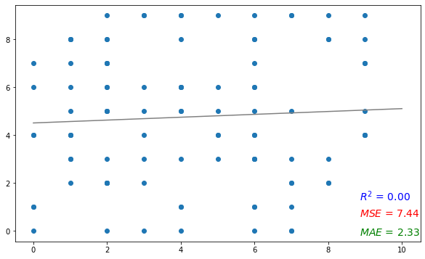
R²
R² <= 0 | Модель предсказывает значения так же или хуже, чем прямая линия
R² > 0 | Модель имеет какую-то предсказательную способность
R² = 1 | Модель идеально предсказывает всю выборку
Notes:
Explained variance?

Slide 31
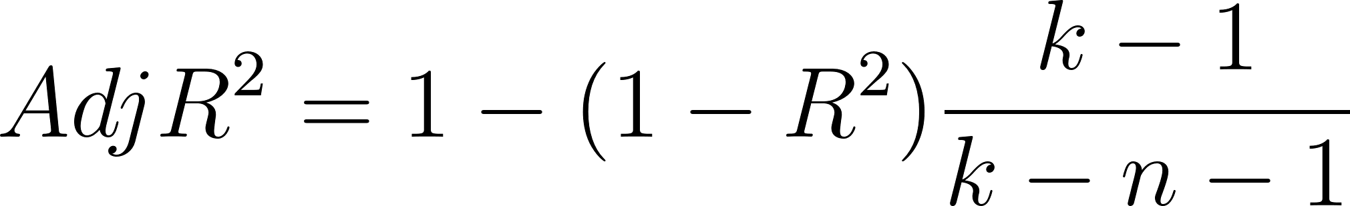
Оценка качества
Недостаток R²: возрастает с увеличением числа предикторов (признаков).
Решение: Adjusted R²:
n - количество предикторов, k - количество наблюдений.

Slide 32
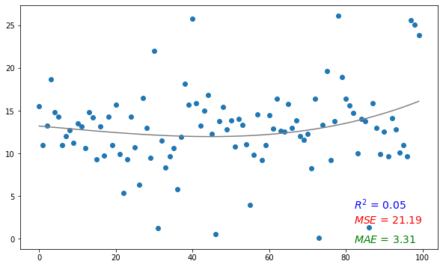
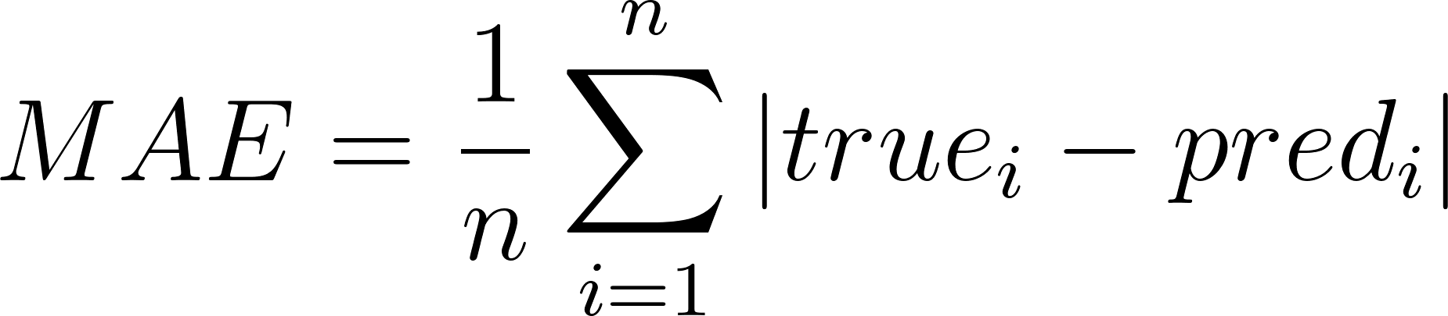
Оценка качества: ошибки модели
Есть и другие способы оценивать ошибки, например, средняя абсолютная ошибка:
MAE более устойчива к выбросам.

Slide 33
F-статистика и p-value*
Напоминание:
F-статистика позволяет понять, является ли группа переменных статистически значимой, измеряя их совместный эффект на зависимую переменную;
p-value позволяет понять, можно ли отвергнуть нулевую гипотезу.
В sklearn нет простого способа посчитать эти статистики для уже готовой регрессии, но есть класс, который позволяет посчитать их отдельно: https://scikit-learn.org/stable/modules/generated/sklearn.feature_selection.f_regression.html

Slide 34
Практика:
https://colab.research.google.com/drive/1JVNFnJWZfxiFTpRcHdIHRJqEwV8lPVae?usp=sharing

Slide 35
Квиз (дедлайн - сессия 2-го модуля):
https://docs.google.com/forms/d/e/1FAIpQLSeGOz21yhZPwT57bfGAtosqNGJjn_Rwm09R4nxzMzqbJY_Q3Q/viewform?usp=dialog

Slide 36
Дополнительно
https://pozdniakov.github.io/tidy_stats/340-lm.html
https://colab.research.google.com/github/fbeilstein/machine_learning/blob/master/lecture_09_linear_regression.ipynb#scrollTo=Mz3BqxXrcnlk
https://colab.research.google.com/drive/1lW_fBux71x5wvX-mb-GVRW80feNqmQao

